Slide 1

Xây dựng đường ống DevSecOps phát hiện cấu hình sai và lỗ hổng trước triển khai
Đề tài 21 - Đồ án môn học Điện toán đám mây
Giảng viên hướng dẫn: TS. Lê Quốc Tuấn
Nhóm: Trần Hữu Tài, Đỗ Ngọc Duy, Hoàng Gia Long
Thành phố Hồ Chí Minh, tháng 11 năm 2026
Notes:
Người trình bày: Hoàng Gia Long. Giới thiệu nhóm, đề tài và cấu trúc phần trình bày (khoảng 30 giây).

Slide 2



Bài toán: chặn gì, cảnh báo gì?
CI/CD đưa thay đổi lên môi trường thật trong vài phút. Secret, CVE hay cấu hình sai cũng đi nhanh như vậy nếu pipeline chỉ chạy unit test.
Chặn mọi cảnh báo thì nhà phát triển bỏ qua công cụ; chỉ cảnh báo thì lỗi nghiêm trọng vẫn được phát hành.
Câu hỏi nghiên cứu: kiểm soát tự động nào nên chặn bản phát hành, ngưỡng nào chỉ nên cảnh báo để không làm tê liệt quy trình phát triển?
Ba dấu hiệu "tê liệt" được định nghĩa trước khi đo
Có thay đổi sạch bị chặn
Pipeline chạy quá 10 phút
Một pull request nhận hơn 20 cảnh báo
Notes:
Người trình bày: Hoàng Gia Long. Nhấn mạnh: câu hỏi không phải có quét hay không mà là chặn gì. Ba dấu hiệu tê liệt được chốt trước khi chạy thí nghiệm.

Slide 3



Mục tiêu và phạm vi
Tích hợp 5 lớp kiểm tra vào CI
Phạm vi
SAST, SCA, secret, IaC, container image; báo cáo JSON và tóm tắt cho pull request
Kiểm tra tĩnh trước triển khai
GitHub Actions, runner ubuntu-24.04, repo công khai
Terraform AWS chỉ quét tĩnh, không tạo tài nguyên thật
Triển khai thử trên cụm kind trong runner
Không gồm DAST và kiểm soát lúc chạy
Security gate bằng policy as code
Ba chính sách G0, G1, G2 viết bằng Rego; ngoại lệ có chủ sở hữu và thời hạn
Đo trên 46 mẫu có chủ đích
Tỷ lệ phát hiện, chặn nhầm, thời gian pipeline, image trước và sau khắc phục
Notes:
Người trình bày: Hoàng Gia Long. Ba mục tiêu cụ thể và phạm vi; giải thích vì sao không apply Terraform (không phát sinh chi phí AWS).

Slide 4




Năm lớp kiểm tra: mỗi lớp chỉ thấy một phần
SAST
SCA
Secret
IaC
Image
Mẫu mã nguy hiểm
Thư viện có CVE
Khóa, token trong mã và lịch sử Git
Terraform, K8s, Dockerfile, workflow
Gói có lỗ hổng trong image
Semgrep
Trivy fs
Gitleaks
Checkov, Trivy config, Conftest
Trivy image, Syft, Grype
Shift-left: kiểm tra ngay khi mở pull request. Defense in depth: nhiều lớp độc lập, lớp này bỏ sót thì lớp khác còn cơ hội bắt.
Notes:
Người trình bày: Đỗ Ngọc Duy. Giới thiệu năm lớp, công cụ của từng lớp và hai nguyên tắc shift-left, defense in depth.

Slide 5

Đánh giá rủi ro và chuỗi cung ứng
CVSS
EPSS
KEV
Mức nghiêm trọng kỹ thuật (0-10). Không cho biết có đang bị khai thác.
Xác suất CVE bị khai thác trong 30 ngày tới (0-1), do FIRST công bố.
Danh mục CVE đã bị khai thác thật của CISA.
Policy as code: chính sách viết bằng Rego, có test, chạy bằng Conftest; thiếu dữ liệu thì chặn (fail-closed). Ngoại lệ là quyết định chấp nhận rủi ro có chủ và có hạn.
Chuỗi cung ứng: SBOM (CycloneDX) liệt kê thành phần; provenance theo SLSA ghi image được build thế nào; Cosign keyless ký image bằng OIDC, không lưu khóa.
Notes:
Người trình bày: Đỗ Ngọc Duy. Phân biệt CVSS với EPSS, KEV; báo nhầm của công cụ khác chặn nhầm của gate; SBOM, provenance, ký image.

Slide 6
Mô hình nghiên cứu và giả thuyết
TN | Biến độc lập | Biến phụ thuộc
E1 | Lỗi gieo cài, công cụ quét | Recall; finding mới trên mẫu N, C
E2 | G0, G1, G2; full, delta | Chặn lỗi, chặn nhầm, cảnh báo/PR
E3 | Song song, cache (C1, C2, C3) | Thời gian tường, phút runner
E4 | Dockerfile trước và sau | MB, số gói SBOM, CVE
Giả thuyết (ghi vào repo 03/11/2026, trước khi chạy)
H1
Không công cụ nào đạt 50 %; kết hợp đạt từ 85 %
H2
G1 chặn nhầm từ 1/2; G2 không chặn nhầm
H3
C3 nhanh hơn C1 ít nhất 30 %
Biến kiểm soát: commit baseline, phiên bản công cụ, runner, ảnh chụp cơ sở dữ liệu lỗ hổng.
H4
CVE CRIT/HIGH có bản vá giảm từ 1/2
Notes:
Người trình bày: Hoàng Gia Long. Mô hình thực nghiệm có kiểm soát: mỗi lần chỉ đổi một biến. Giả thuyết được commit trước khi có số liệu để tránh chỉnh theo kết quả.

Slide 7
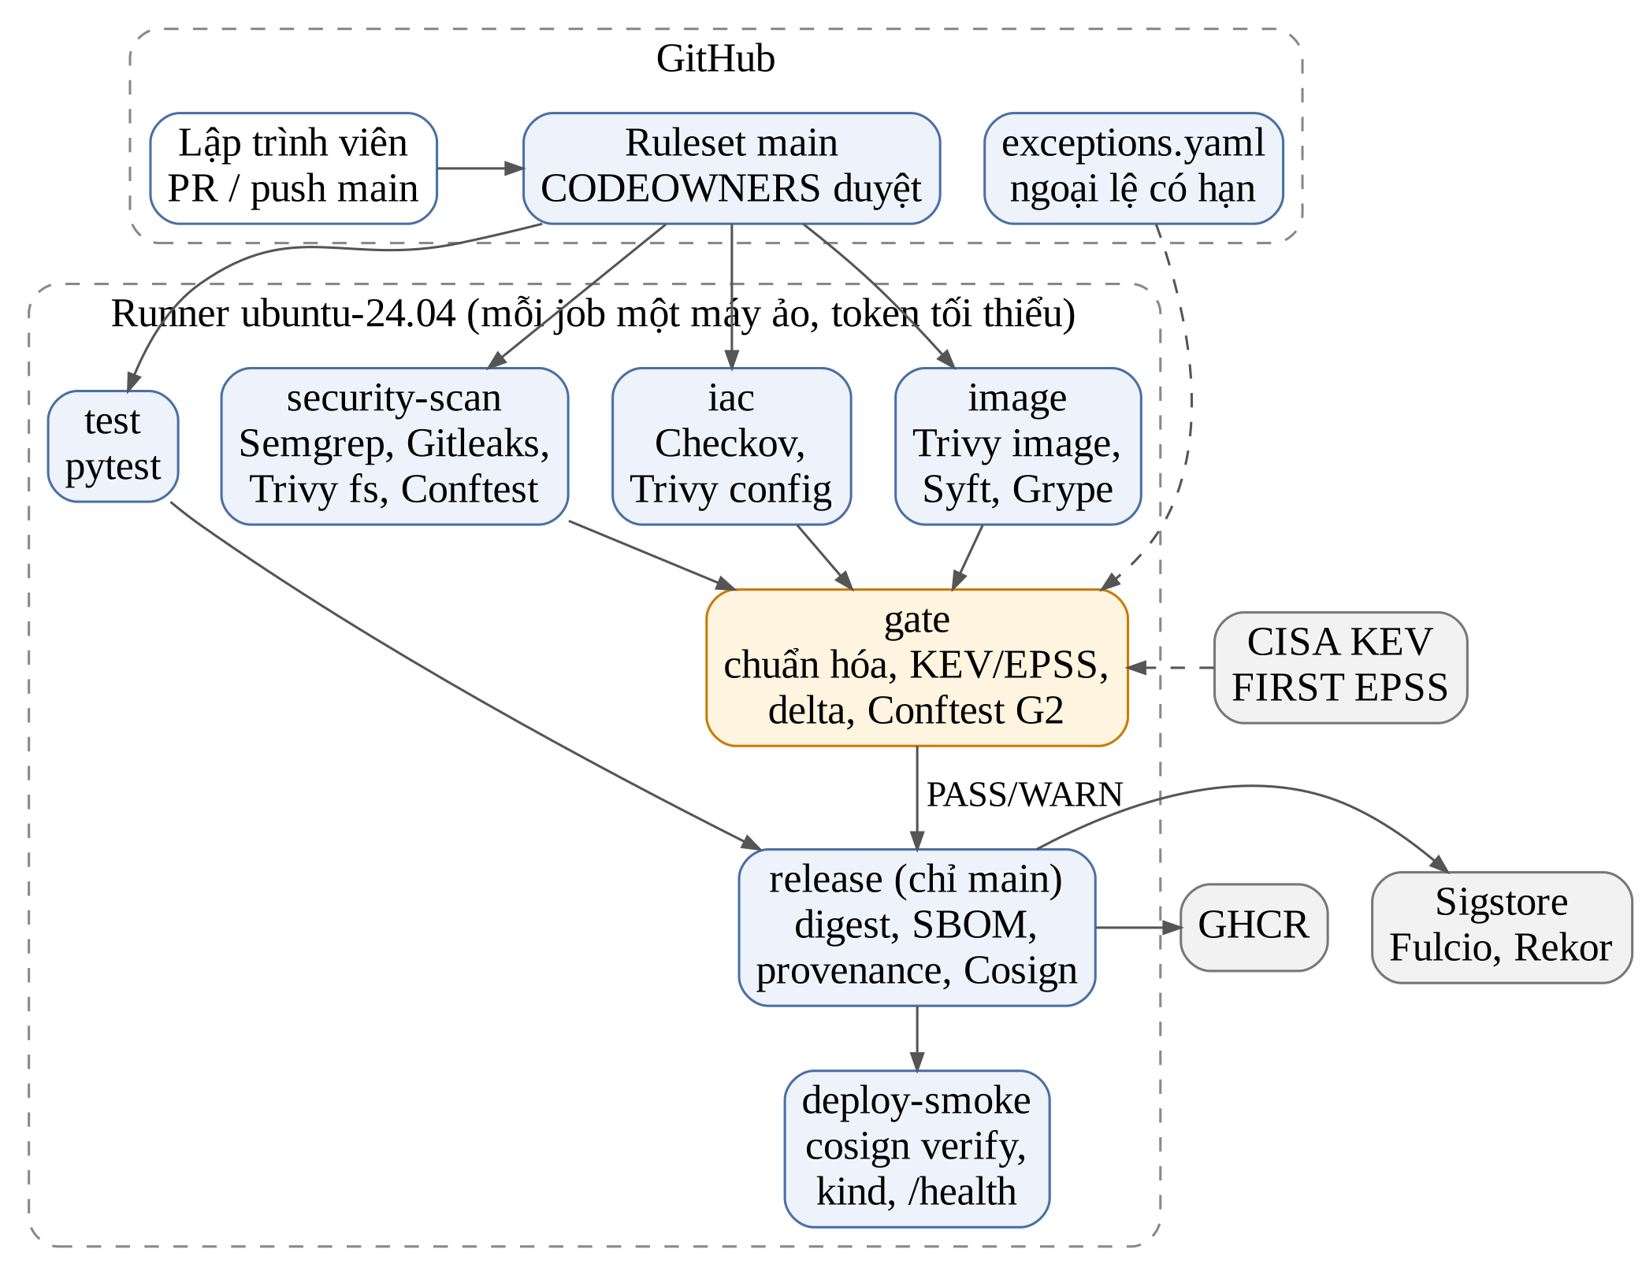
Kiến trúc hiện trạng và mục tiêu
Hiện trạng
CI chỉ chạy pytest
main chưa có luật bảo vệ
Secret, CVE, cấu hình sai đi thẳng tới môi trường
Mục tiêu
4 job quét song song → gate → release ký Cosign → deploy-smoke
Notes:
Người trình bày: Đỗ Ngọc Duy. Ba vùng tin cậy: GitHub, runner, dịch vụ ngoài (CISA/FIRST, GHCR, Sigstore). Mỗi job một máy ảo, token tối thiểu, action ghim SHA.

Slide 8
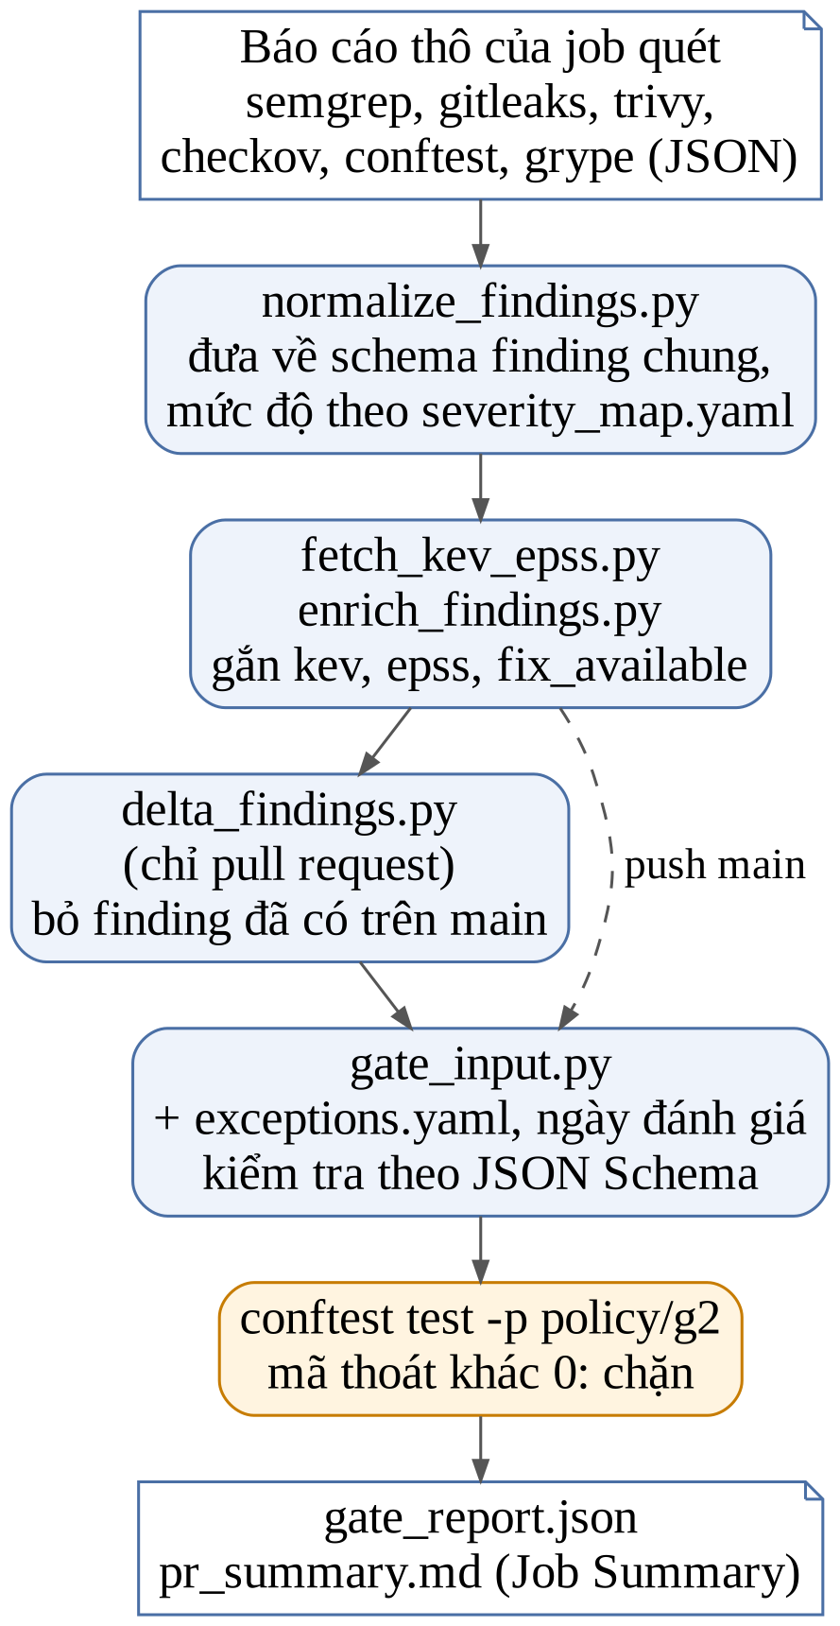
Luồng findings và ba chính sách gate
Chỉ báo cáo, không chặn: mốc đo nhiễu
G0
Chặn mọi finding từ MEDIUM: cấu hình mặc định thường gặp
G1
Chặn khi tác động cao, phát hiện đáng tin và sửa được ngay; còn lại cảnh báo
G2
G2 chặn: secret; CVE thuộc KEV hoặc EPSS ≥ 0,10; CVE CRITICAL/HIGH có bản vá; 24 khóa cấu hình tác động cao; SAST CRITICAL/HIGH.
Notes:
Người trình bày: Đỗ Ngọc Duy. Báo cáo thô → chuẩn hóa → làm giàu KEV/EPSS → lọc delta → Conftest. Giải thích lý do của ba chính sách.

Slide 9
Ngoại lệ có thời hạn và chế độ chấm
Ngoại lệ hợp lệ khi
Full
Khớp cả rule ID và tài nguyên
Có lý do và biện pháp bù trừ
Người duyệt khác người sở hữu
Trần thời hạn: CRITICAL 7, HIGH 30, MEDIUM/LOW 90 ngày
Secret không bao giờ được miễn
Chấm toàn bộ findings của nhánh. Thấy hết nợ bảo mật nhưng mọi PR gánh cả lỗi cũ. Dùng cho push main.
Delta
Chỉ chấm finding mới so với lần quét main gần nhất. Gắn trách nhiệm đúng với thay đổi. Dùng cho pull request.
Kiểm bằng 27 unit test của G2
Notes:
Người trình bày: Đỗ Ngọc Duy. Ngoại lệ là cách hiện thực chấp nhận rủi ro; delta là lý do G2 không gây quá tải cảnh báo (sẽ thấy ở E2).

Slide 10
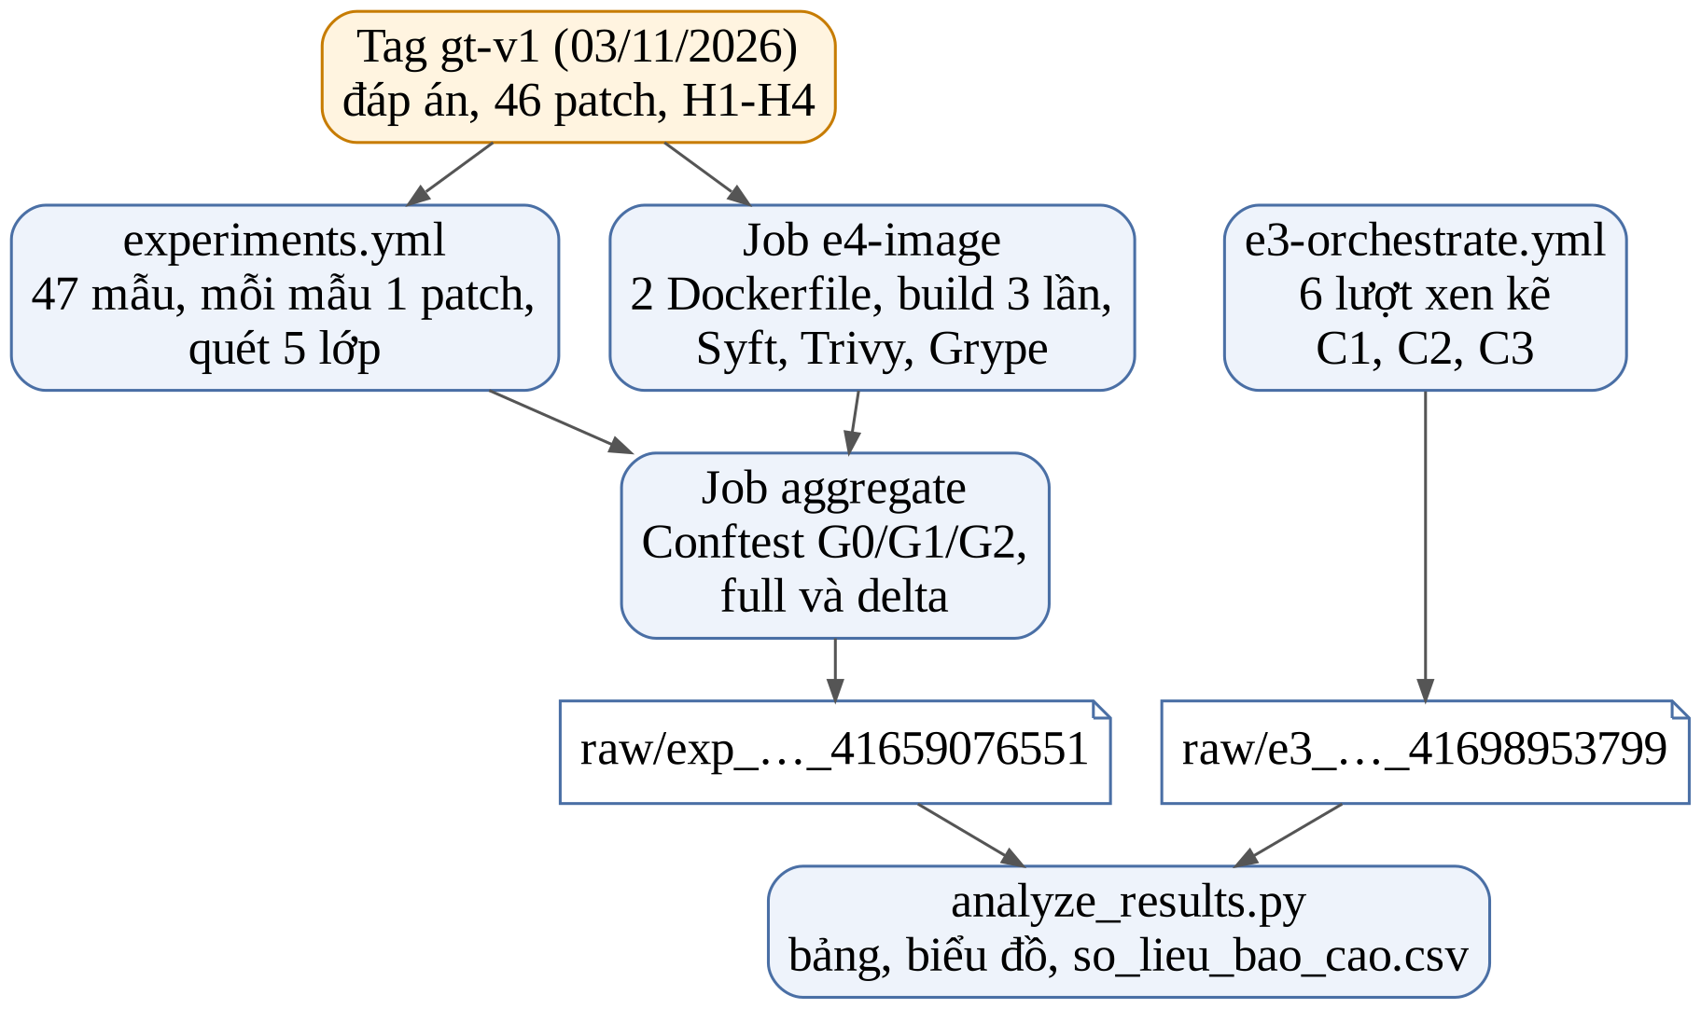
Bộ lỗi gieo cài và bốn thí nghiệm
28
8
10
lỗi D
mẫu đối chứng N
thay đổi sạch C
5 lớp quét
an toàn nhưng giống lỗi
đo chặn nhầm
Mỗi mẫu là một patch áp độc lập lên cùng baseline; đáp án đóng băng ở tag gt-v1.
Run 41659076551 (E1, E2, E4) và 41698953799 (E3), ngày 03/11/2026; 47/47 mẫu hoàn tất, cùng phiên bản công cụ.
Notes:
Người trình bày: Hoàng Gia Long. Giải thích D, N, C; vì sao tách báo nhầm của công cụ (N) với chặn nhầm của gate (C). Toàn bộ dữ liệu thô và script nằm trong repo.

Slide 11
E1: kết hợp các lớp bắt được 28/28 lỗi
28/28
kết hợp các lớp
13/28
công cụ tốt nhất (Checkov)
H1 được ủng hộ. Lưu ý: luật Semgrep tự viết biết trước lỗi; bộ độc lập chỉ bắt 1/6.
Notes:
Người trình bày: Hoàng Gia Long. Không công cụ nào vượt 50 % trên toàn bộ 28 lỗi nhưng kết hợp đạt 100 %. Có lỗi chỉ một công cụ bắt được (D24, D25 chỉ Trivy; D28 chỉ Conftest), nên giữ cả hai công cụ IaC. Mẫu N: 0/8 bị báo đúng rule; N04 có CVE mới theo DB ngày 03/11.

Slide 12
E2: G2 chấm delta không chặn nhầm
Cảnh báo/PR (trung vị)
G2 full: 96
G2 delta: 0
G2 chặn 21/21 lỗi tầng BLOCK, khớp tầng 27/28.
H2: ủng hộ ở full, bác bỏ ở delta.
G1 chấm full chặn cả baseline (80 finding từ MEDIUM) nên chặn nhầm 10/10: đúng trạng thái "tê liệt".
Notes:
Người trình bày: Hoàng Gia Long. Phát hiện chính: chặn nhầm của G1 không do ngưỡng mà do chấm cả lỗi tồn đọng; chấm delta giải quyết. G2 full không chặn nhầm nhưng 96 cảnh báo/PR vượt ngưỡng 20. Mẫu lệch tầng duy nhất D10: urllib3 cũ còn CVE HIGH có bản vá.

Slide 13
E3: song song nhanh hơn ít, tốn gấp đôi phút runner
-10,1 %
C2 so với C1
-6,1 %
C3 so với C1
H3 bị bác bỏ
Mỗi job song song tự khởi động máy ảo, checkout, cài công cụ; bước quét thật chỉ khoảng 42 s. PR thật hoàn tất gate trong 160 s, xa ngưỡng 10 phút.
Notes:
Người trình bày: Hoàng Gia Long. Đường găng là job scan iac và scan image cộng job gate; cache chỉ tiết kiệm phần tải xuống vốn nhỏ. Kết luận: kho riêng nên gom một job để giảm khoảng 55 % phút runner.

Slide 14
E4: khắc phục image trước và sau
Kích thước (MB)
Gói trong SBOM
CVE duy nhất
CRIT/HIGH có bản vá
1.204,1
517
1.532
62
trước
trước
trước
trước
179,1
118
85
0
sau
sau
sau
sau
-85,1 %
-77,2 %
-94,5 %
-100 %
H4 được ủng hộ. Dockerfile.vuln (base đầy đủ, root, sshd, ADD từ URL) so với Dockerfile gia cố; mỗi image build 3 lần, cùng ảnh chụp Trivy DB. Còn 9 CVE HIGH chưa có bản vá: G2 chỉ cảnh báo.
Notes:
Người trình bày: Trần Hữu Tài. Phần giảm lớn nhất đến từ đổi base image: ít gói hơn nên ít CVE hơn. Grype quét độc lập cho cùng xu hướng (3.081 xuống 182). Không có CVE nào thuộc KEV ở cả hai image.

Slide 15


Minh chứng: commit lỗi bị chặn, sửa xong thì qua
Mở PR #21
Gate BLOCK
Commit sửa
Gate PASS
Thêm luật SSH 22 cho 0.0.0.0/0
CKV_AWS_24, run 41699096052
Gỡ luật mở SSH
Run 41699668185, 0 lỗi chặn
Sau khi merge, push main chạy release và deploy-smoke
Push GHCR theo digest, tạo SBOM và provenance, ký Cosign keyless
cosign verify ràng buộc danh tính workflow, rồi triển khai lên kind và gọi /health (run 41700761072)
Notes:
Người trình bày: Trần Hữu Tài. Demo trực tiếp: mở hai run đã chạy sẵn (BLOCK rồi PASS), chỉ Job Summary của gate; sau đó mở run main có release và deploy-smoke. Phương án dự phòng: ảnh chụp và link run trong repo.

Slide 16

Đánh giá chung: giả thuyết, an toàn, chi phí
H1
Ủng hộ
An toàn của pipeline
Chi phí
H2 full
Ủng hộ
Token mặc định chỉ đọc
Action ghim SHA, binary kiểm sha256
Không lưu secret, ký keyless
Fail-closed khi job quét lỗi
0 đồng
repo công khai, không apply AWS
4,11 USD/tháng
nếu repo riêng: 100 PR + 30 push main, 0,006 USD/phút
H2 delta
Bác bỏ
H3
Bác bỏ
H4
Ủng hộ
Notes:
Người trình bày: Trần Hữu Tài. Đọc nhanh kết luận giả thuyết; nêu các biện pháp an toàn của chính pipeline và cách ước tính chi phí (đơn giá GitHub, thời gian job đo thật).

Slide 17
Rủi ro còn lại và bốn giải pháp
1
G2 chấm delta cho mọi PR
2
Khóa merge bằng gate
Chặn 21/21 lỗi tầng BLOCK, 0/10 chặn nhầm
Đặt gate làm required check, quản trị ngoại lệ qua PR
3
Cân bằng tốc độ và chi phí
4
Quản lý dữ liệu lỗ hổng
Repo công khai chạy song song; repo riêng gom một job
Quét full định kỳ, theo dõi 96 cảnh báo tồn đọng, 9 CVE chưa vá
Rủi ro cao nhất hiện tại: gate chưa là required check và chủ repo được bỏ qua ruleset, nên PR bị BLOCK vẫn merge được. Các rủi ro khác: luật SAST tự viết, dữ liệu lỗ hổng đổi theo ngày, rule ID lệch giữa Checkov và Trivy.
Notes:
Người trình bày: Trần Hữu Tài. Mỗi giải pháp trong báo cáo có đủ nội dung, cách thực hiện, điều kiện, giai đoạn, rủi ro và kết quả dự kiến (mục 3.2).

Slide 18
Kết luận: chặn ít nhưng đúng, chấm theo delta
Chặn: secret, CVE đang bị khai thác hoặc có bản vá mức cao, cấu hình tác động cao.
Cảnh báo: finding mức trung bình, lỗi chưa có bản vá, lỗi tồn đọng.
Không tê liệt nhờ chấm delta, không chỉ nhờ ngưỡng mức độ.
Phân công: Tài (hạ tầng, chuỗi cung ứng, E4); Duy (ứng dụng, lớp quét, workflow); Long (gate, bộ đáp án, E1-E3, báo cáo).
Notes:
Người trình bày: Hoàng Gia Long. Trả lời câu hỏi nghiên cứu trong một câu; mời hội đồng đặt câu hỏi.

